Slide 1
Hướng dẫn sử dụng Roboflow cơ bản
Thành An

Slide 2

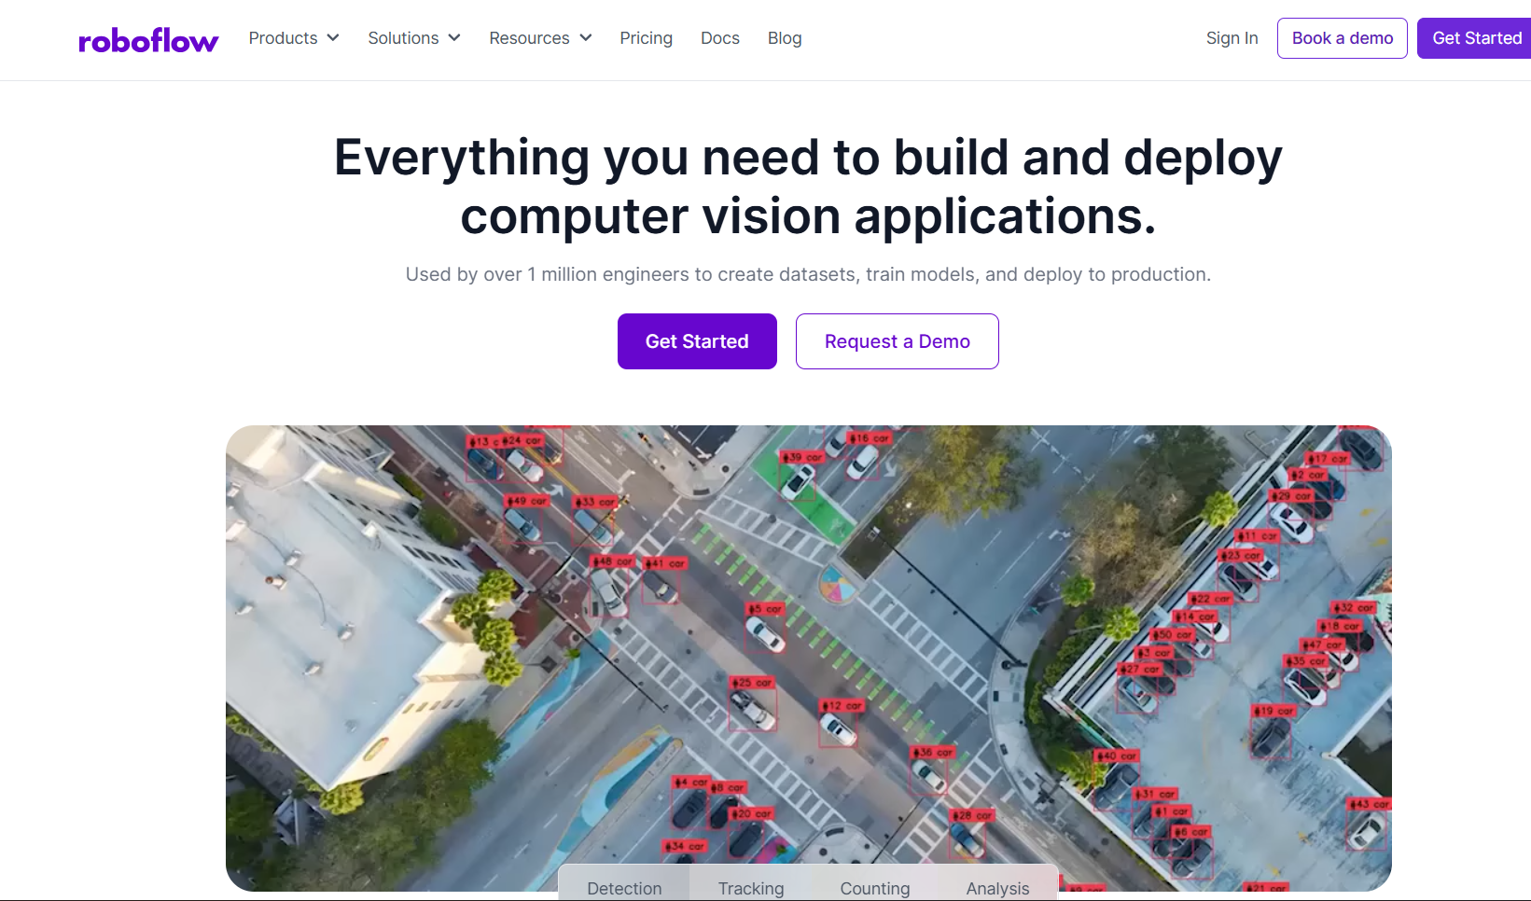
Đăng ký/đăng nhập
1. Click vào đây
2. Chọn phương thức
đăng nhập/đăng ký

Slide 3
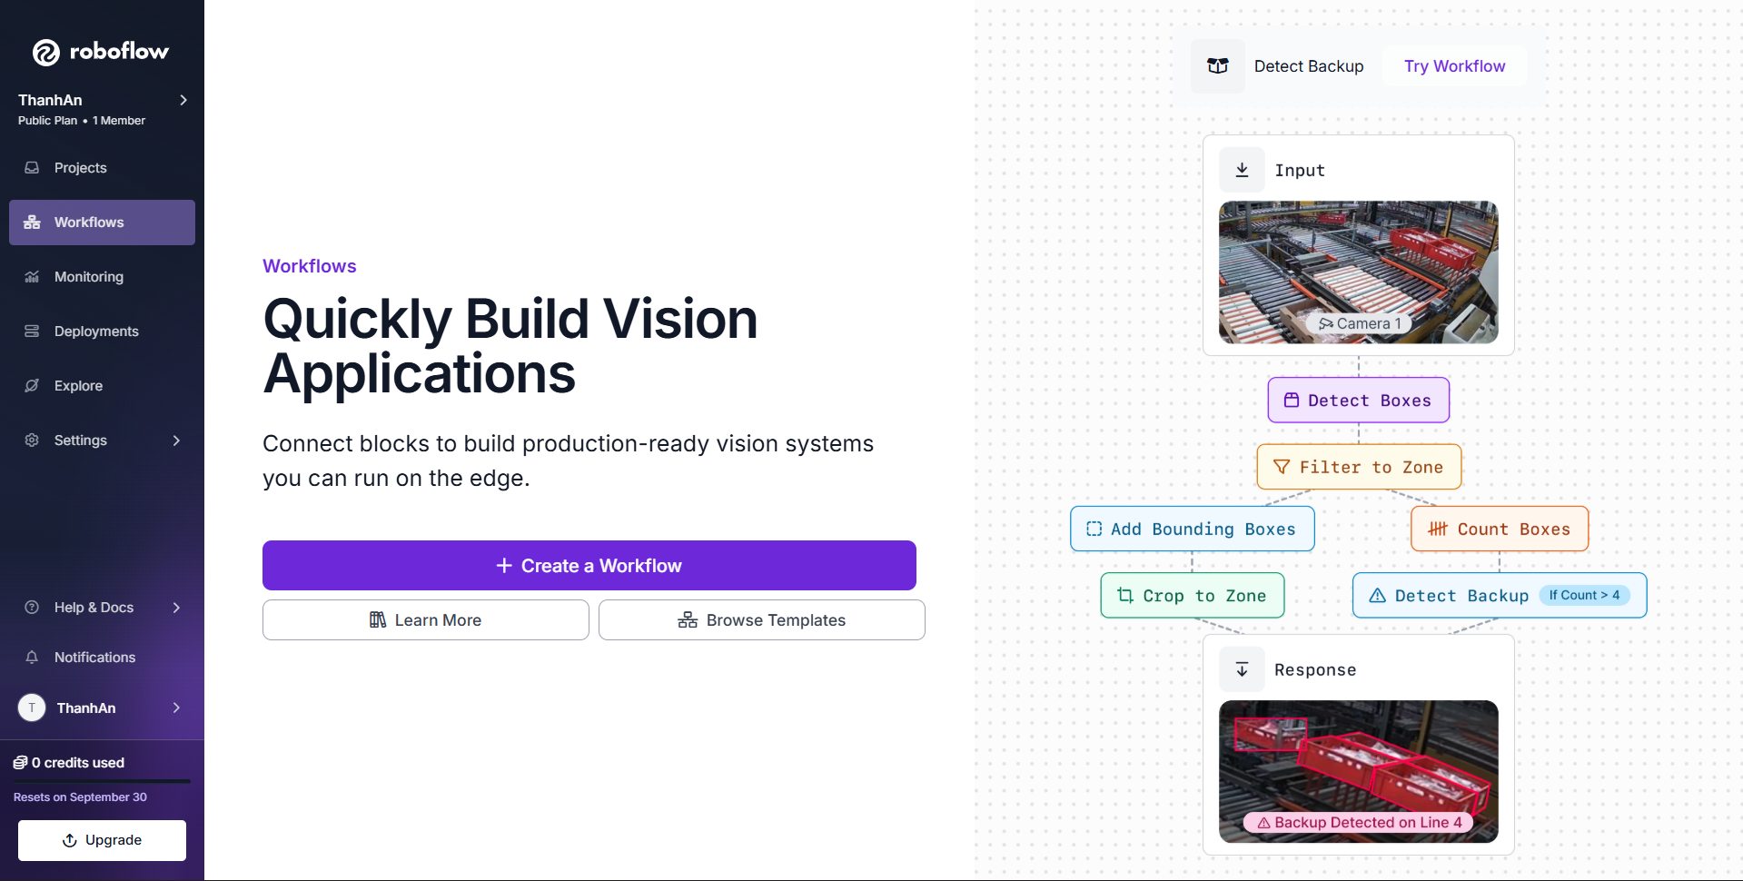
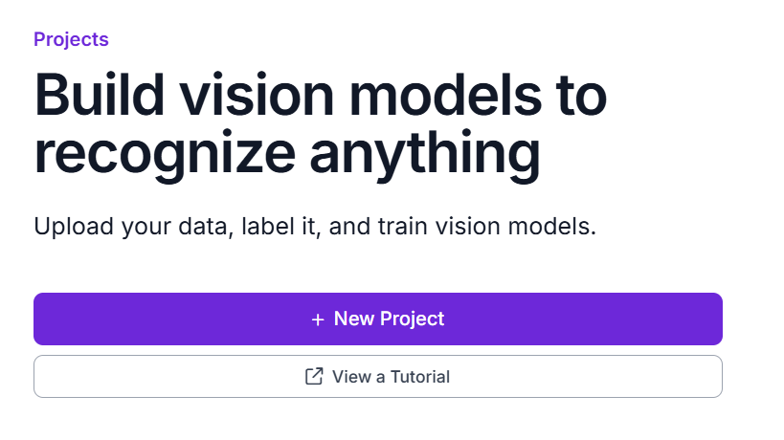
2. Tạo Project cho thị giác máy tính
1. Click ở đây
2. New Project

Slide 4
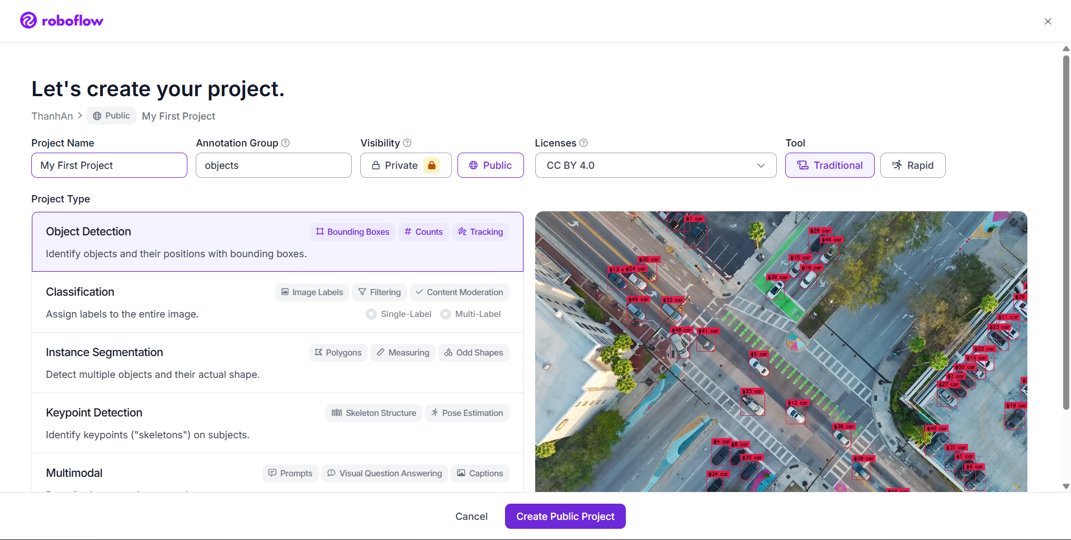
2. Tạo Project cho thị giác máy tính
3. Đặt tên project
4. Tên của labels (ex: car, cat etc..)
5. Chọn loại project
6. Click ở đây
khi chọn xong

Slide 5
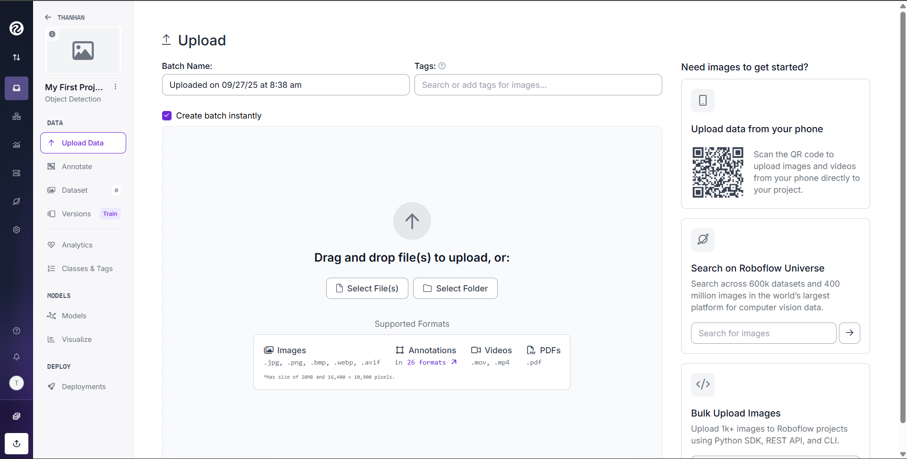
1. Upload ảnh/video hoặc kéo thả
3. Upload và gáng nhãn dữ liệu

Slide 6
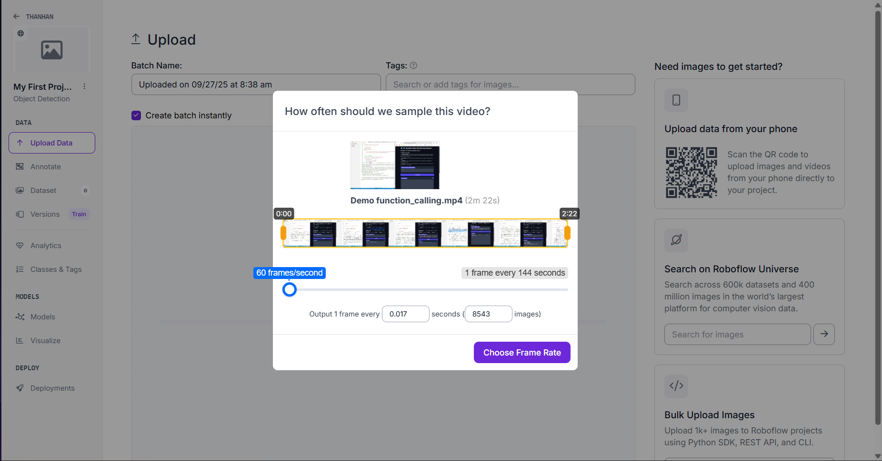
2. (Option) Nếu dữ liệu video hãy kéo thả hoặc
điền vào ô để điều chỉnh tập dữ liệu
3. Upload và gáng nhãn dữ liệu

Slide 7
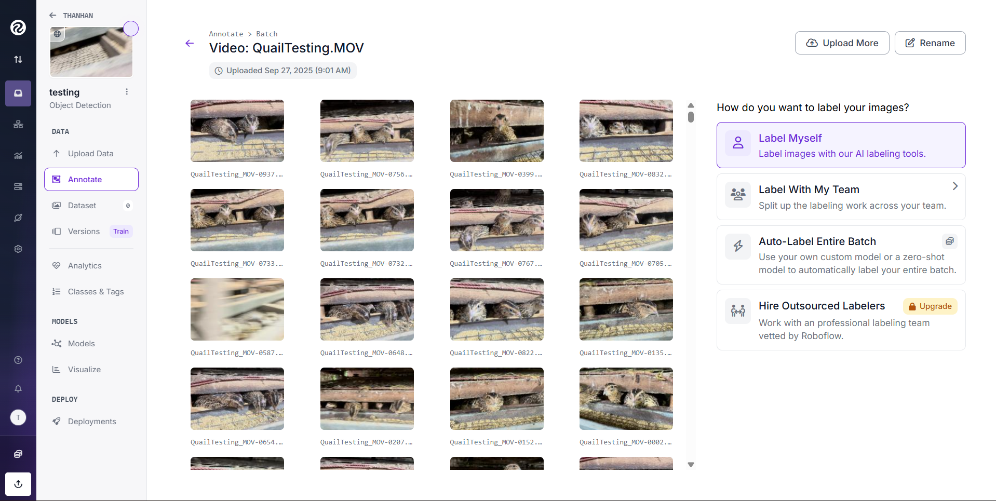
3. Upload và gáng nhãn dữ liệu
3. Chọn kiểu gáng nhãn
Tự gáng nhãn: Ở đây sẽ chọn phần này
Mời tem làm chung
Làm với AI-assit
Thuê ngoài

Slide 8
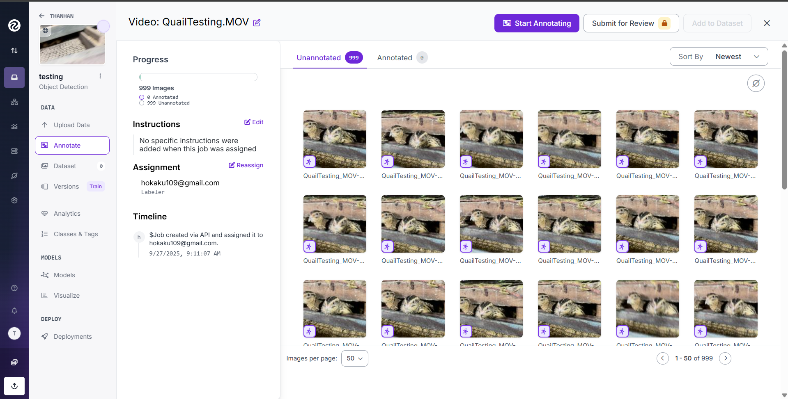
3. Upload và gáng nhãn dữ liệu
4. Ấn vào đây rồi để bắt đầu label

Slide 9
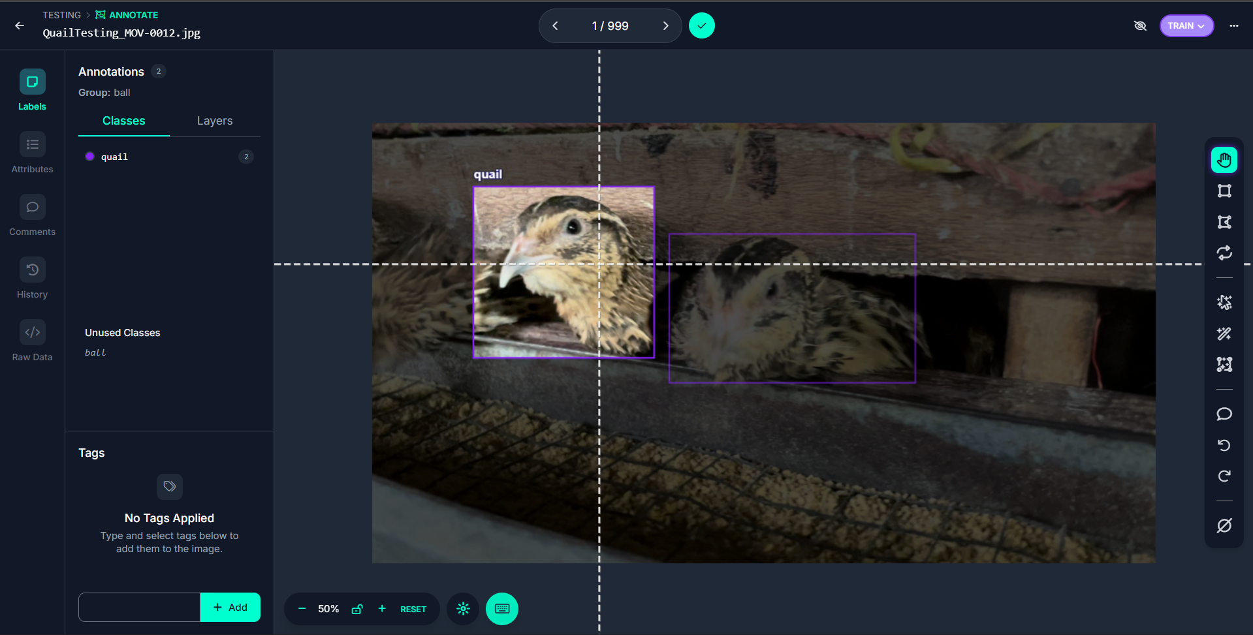
3. Upload và gáng nhãn dữ liệu
6. Click ở đây và lặp lại bước thứ 5 cho đến khi hết tập dataset
5. Kéo thả để gáng nhãn
7. Sau khi gáng nhãn xong -> click vào đây

Slide 10
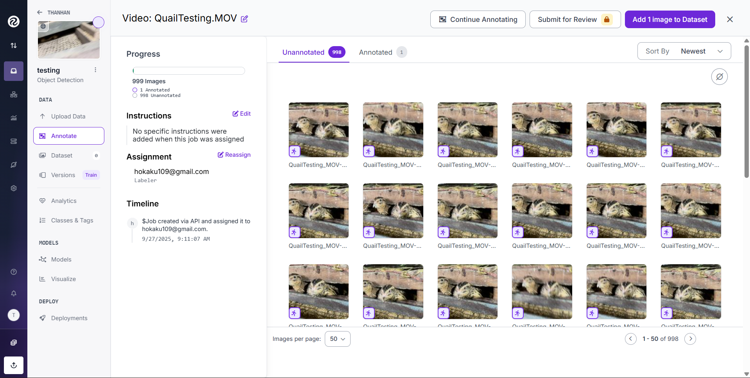
3. Upload và gáng nhãn dữ liệu
8. Sau khi gáng nhãn xong -> click vào đây

Slide 11
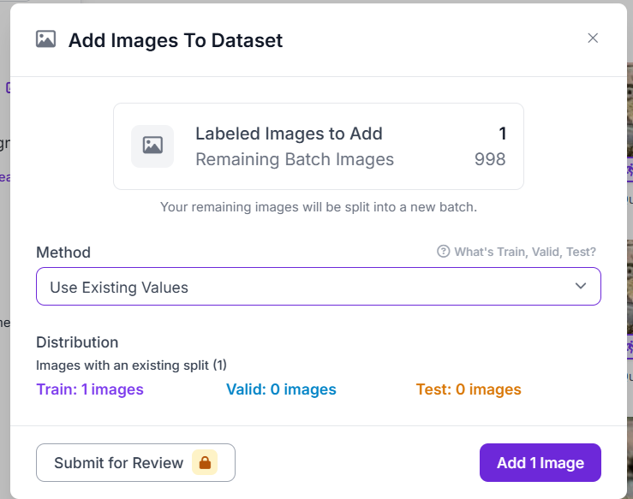
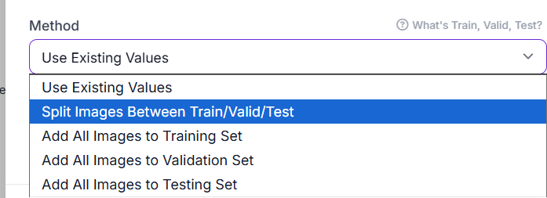
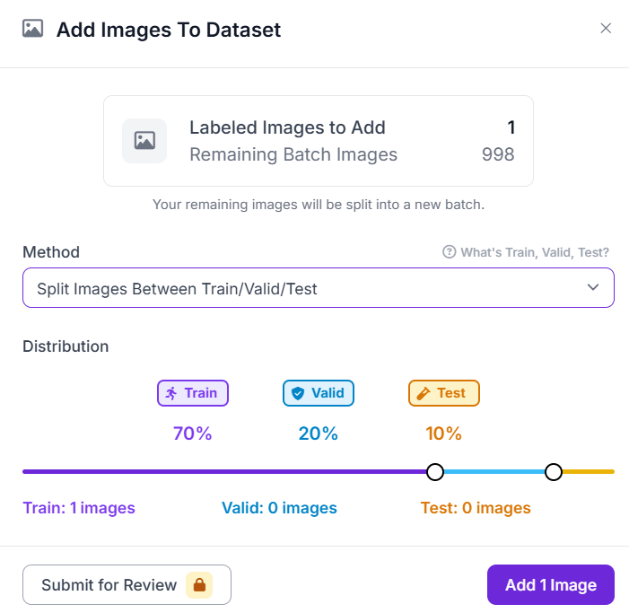
3. Upload và gáng nhãn dữ liệu
Ở đây chọn phần này
10. Chọn phương thức
chia data cụ thể
9. Chọn cách chia data
12. Click ở đây khi chia xong
11. Kéo thả để chia tỷ lệ

Slide 12
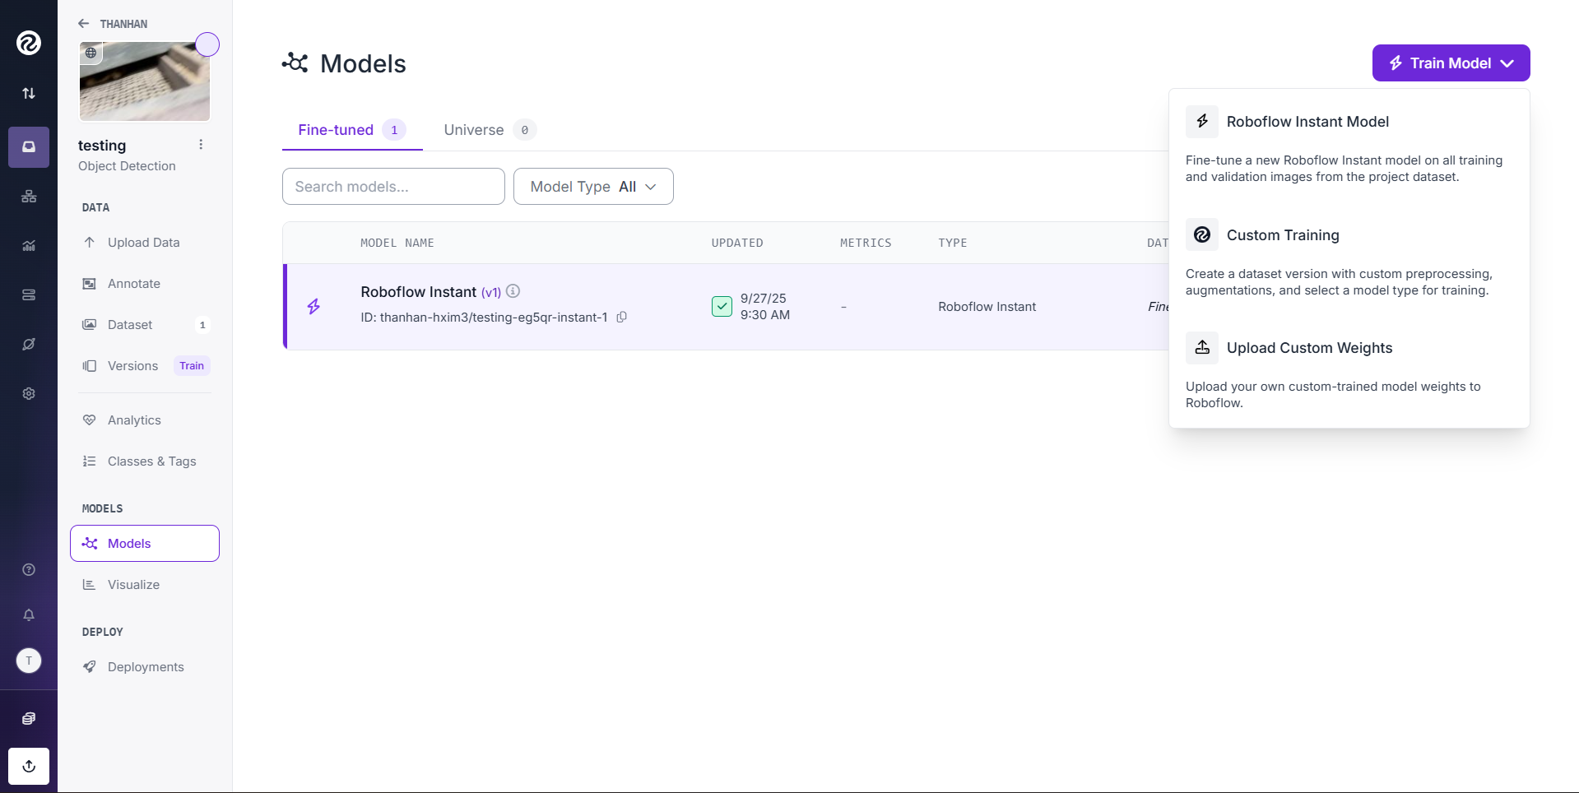
4. Tiền xử lý và tiến hành train mô hình
1. Click ở đây
2. Chọn ở đây để tự xây dựng mô hình

Slide 13
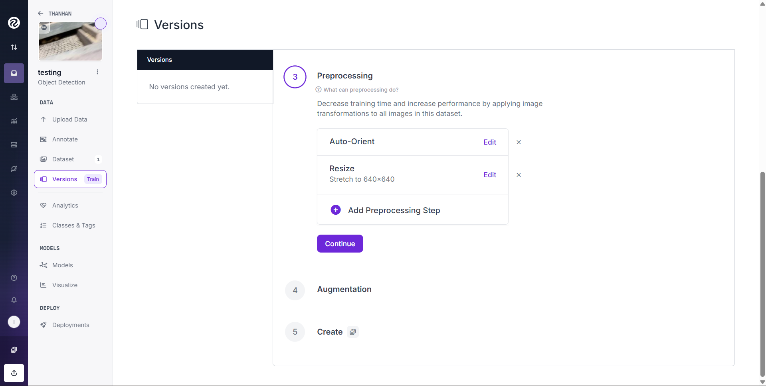
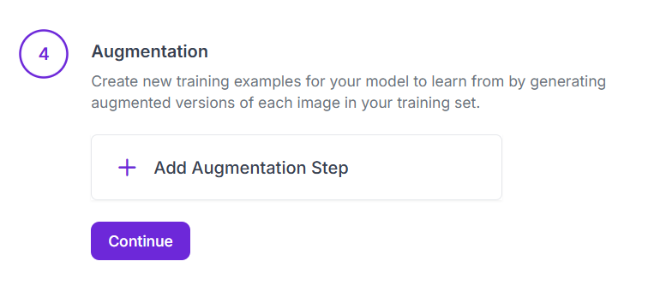
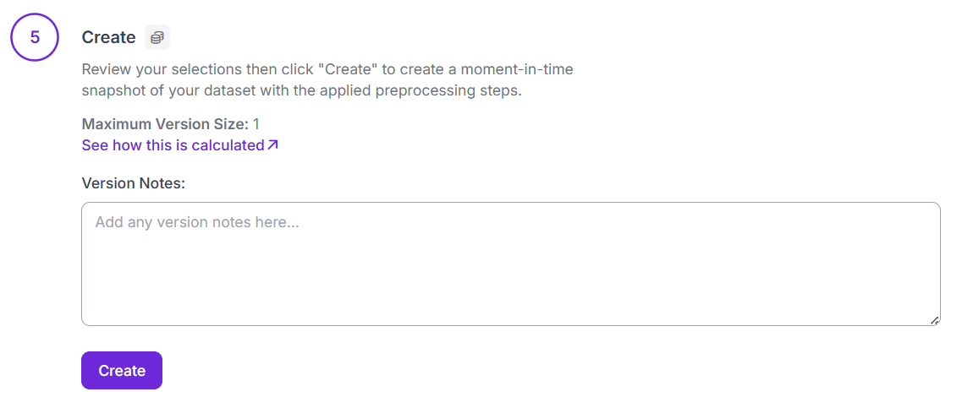
4. Tiền xử lý và tiến hành train mô hình
3. Chọn phương pháp tiền xử lý dữ liệu (tự chọn dựa trên tập dữ liệu đã có)
4. Chọn xong ấn vào đây
5. Chọn phương pháp tăng cường dữ liệu (tự chọn dự trên tập dữ liệu đã)
6. Chọn ở đây
khi đã xong tất cả

Slide 14
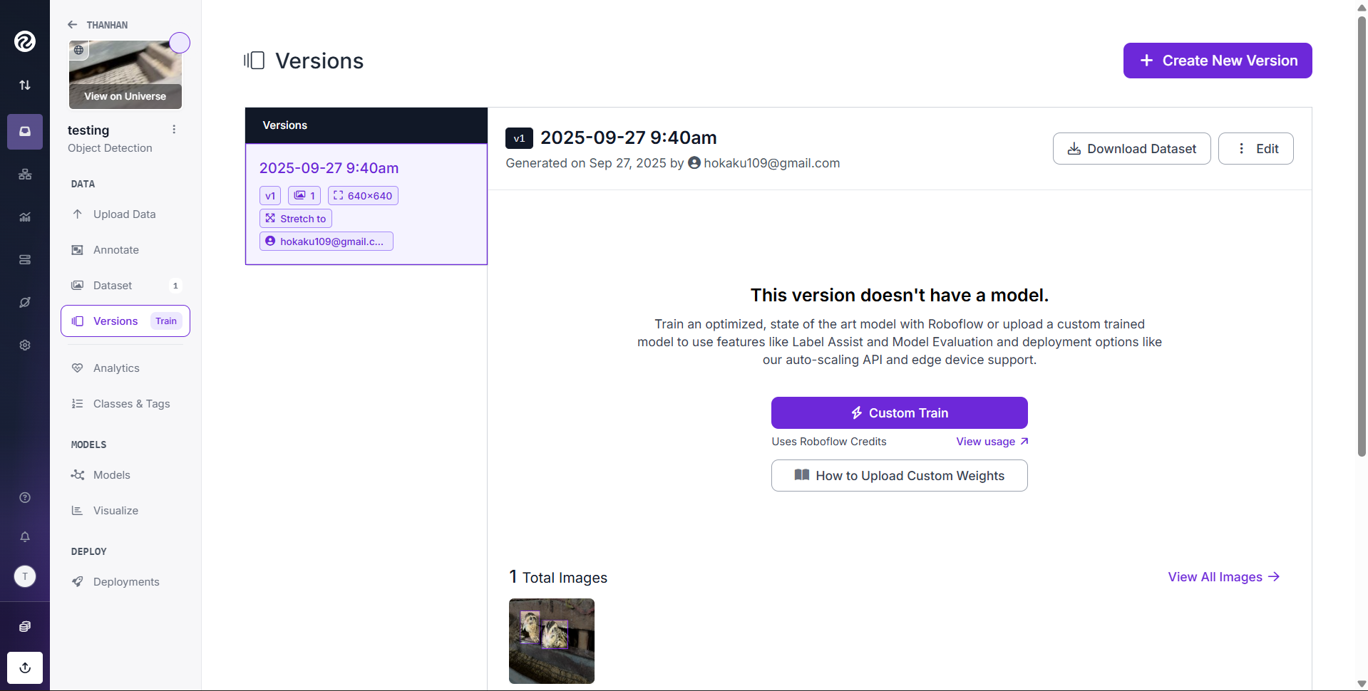
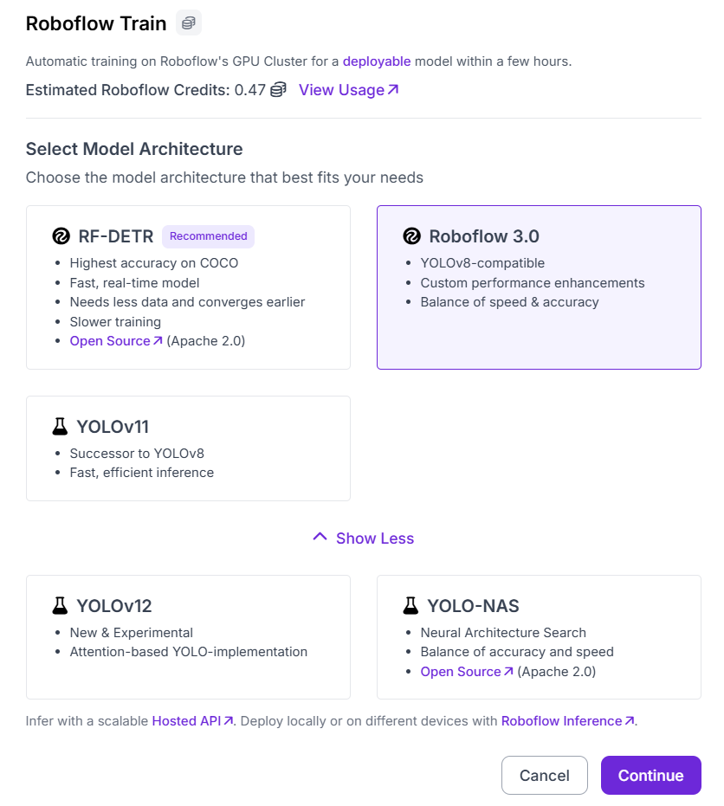
4. Tiền xử lý và tiến hành train mô hình
7. Nhấn vào đây
8. Tùy chọn kiến trúc mô hình cho training
9. Chọn ở đây sau khi chọn xong

Slide 15
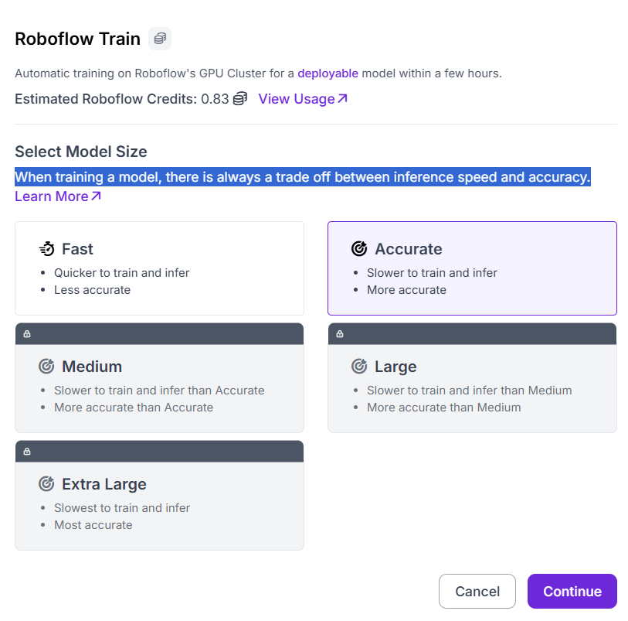
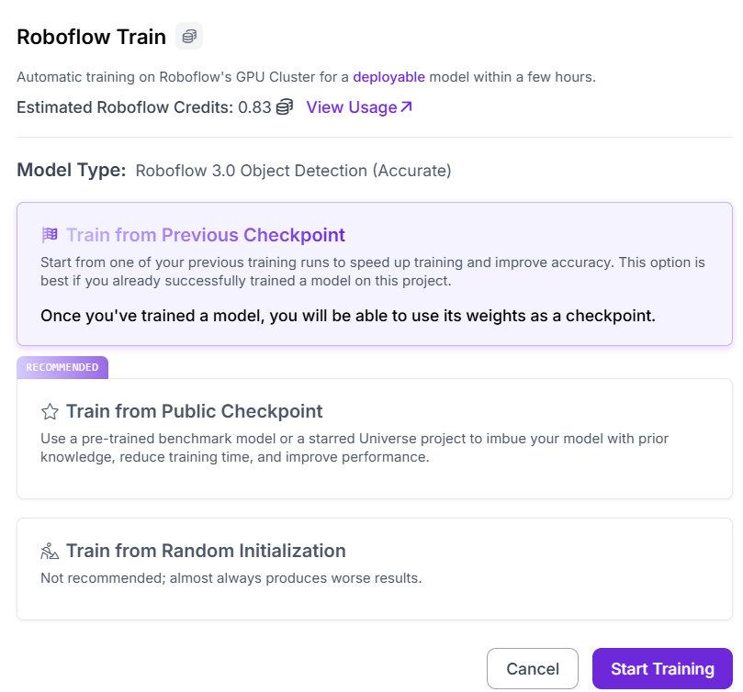
4. Tiền xử lý và tiến hành train mô hình
10. Chọn kích thước model
13. Click here to start
12. Chọn kiểu pre-train để train nhanh hơn
11. Click here

Slide 16
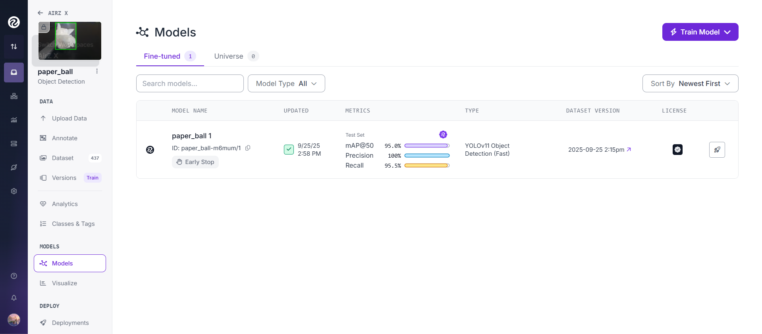
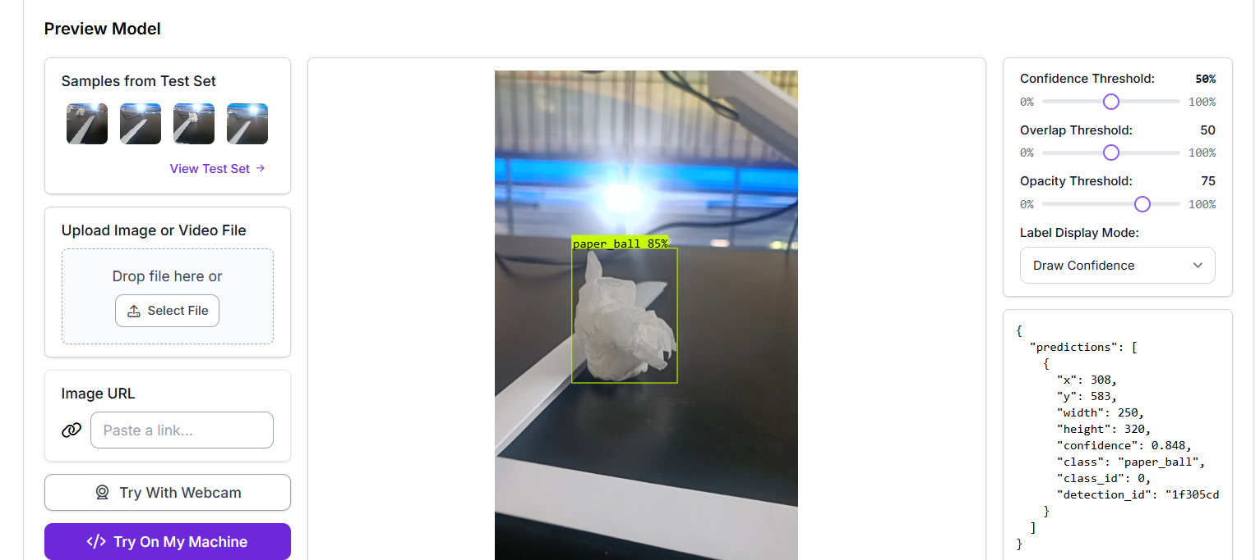
1. Sau khi train xong sẽ ra như này, click vào
5.1 Chạy mô hình trực tiếp trên web
Note: Đây là nút test để call api từ máy cá nhân
ko cần gpu/cpu (nhưng tốc độ xử lý thấp)
Note: Tải ảnh hoặc video để test
2.Test trực tiếp bằng webcam realtime ko cần gpu/cpu (nhưng fps thấp)

Slide 17
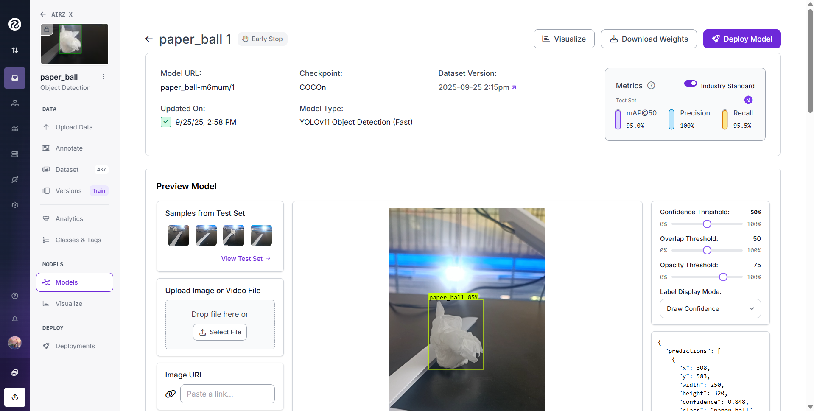
5.2 Chạy mô hình trực tiếp sử dụng cpu/gpu trên máy cá nhân
3. Tải trọng số về để chạy local

Slide 18
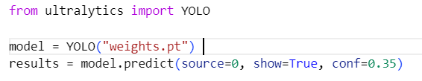
5.2 Chạy mô hình trực tiếp sử dụng cpu/gpu trên máy cá nhân
3. Tải trọng số về để chạy local
4. Thêm weights và code python
Tiến hành chạy model

